Slide 1
Особенности формирования речевого творчества дошкольников
Выполнила: МинихТ.В., Маргарян Т.Н. Воспитатели старшей группы №10 Д/О №8 Школы №1568 имени Пабло Неруды

Slide 2
Радость словотворчества – самая доступная для ребенка интеллектуальная одухотворенность
В. Сухомлинский
Проблема развития речевого творчества в системе образования подрастающего поколения в настоящее время все шире привлекает внимание педагогов.
ФГОС ДО указывает на необходимость включения в содержание образовательной области «Речевое развитие» развитие речевого творчества дошкольников.

Slide 3
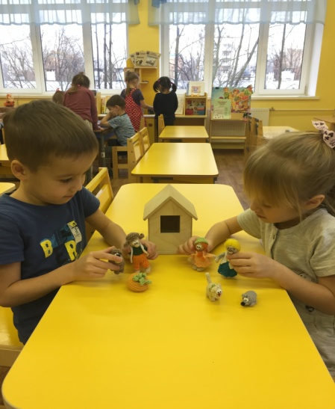
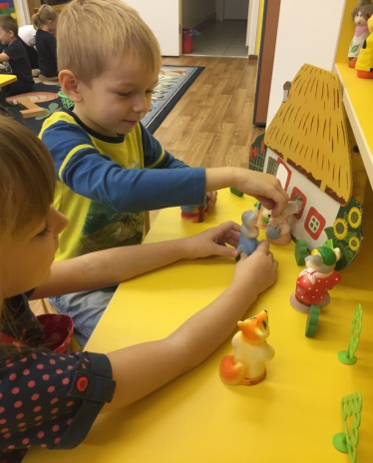
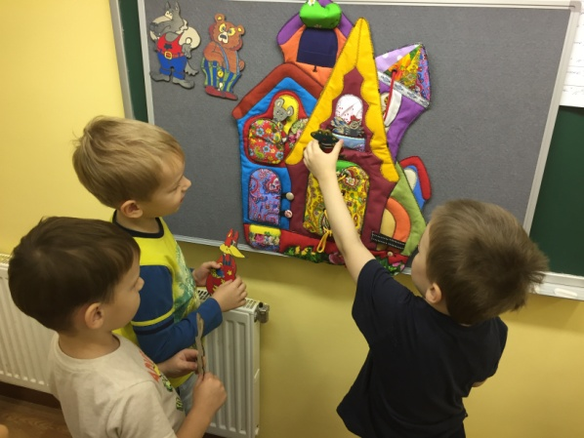
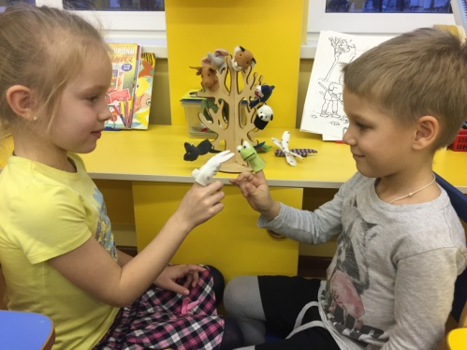
Словесное творчество - часть общего развития творческих способностей дошкольников в разных видах художественной деятельности:
- в основе его формирования лежит восприятие произведений художественной литературы, устного народного творчества в единстве содержания и художественной формы;
ознакомление с разными жанрами литературных произведений, их специфическими особенностями, понимание которых усугубляется в изобразительной и театральной деятельности. Что способствует развитию творческого воображения.
В дошкольном возрасте творчество проявляется в различных видах художественной деятельности (изобразительной, музыкальной, двигательной, игровой и речевой).

Slide 4
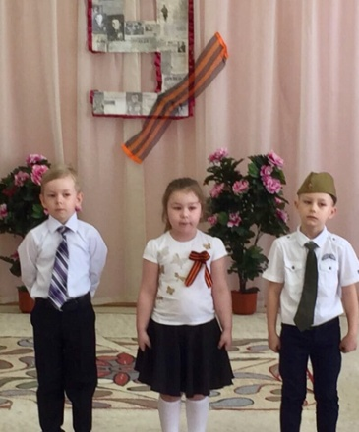
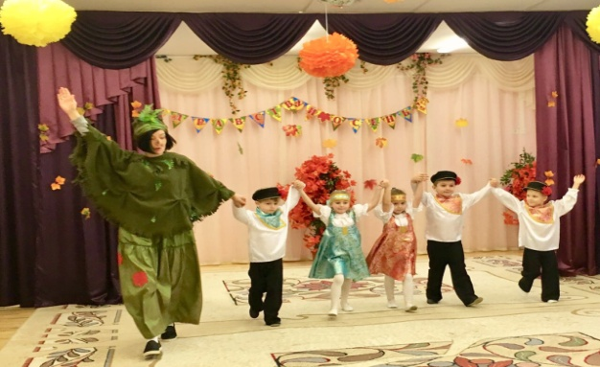
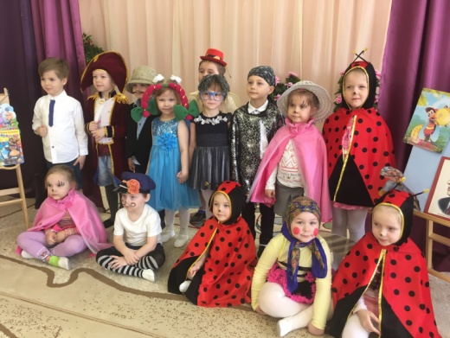
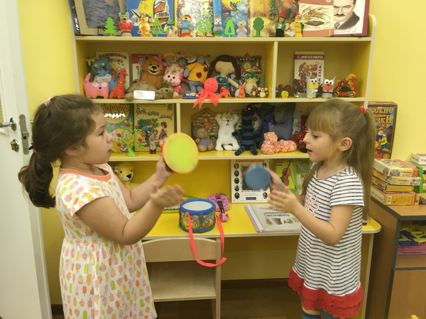
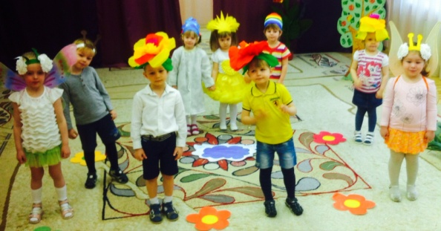
В своей работе мы используем:
Организация непосредственно-образовательной деятельности по темам: «Придумывает сказку», «Труд писателя и поэта», «День поэзии», «Может быть у сказки другой конец?»;
Театрализованные игры: «Придумай загадку», «Оживи картинку», «Как звучит сказка».
Участие в конкурсах детского творчества: «По страницам русских народных сказок»; конкурс чтецов С. Михалкова
Активное использование в образовательном процессе произведений русского народного творчества и фольклора: скороговорок, потешек, пословиц, поговорок, и т. д. ;
Различные утренники и досуги где дети активно демонстрируют свои навыки и умения в речевом творчестве.
Представление проектов. Где дети самостоятельно используя монолог, рассказывают о своей работе над проектом.

Slide 5
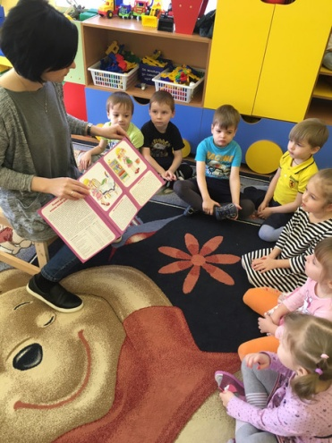
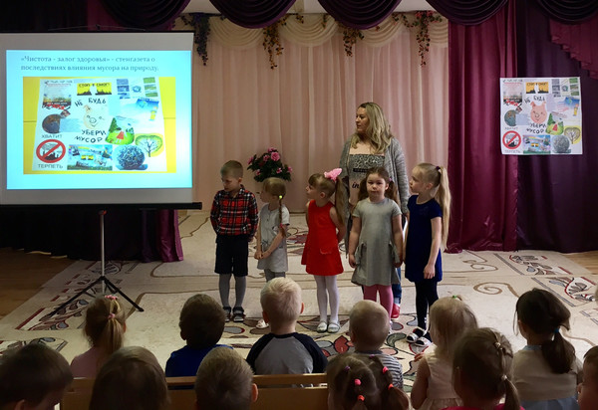
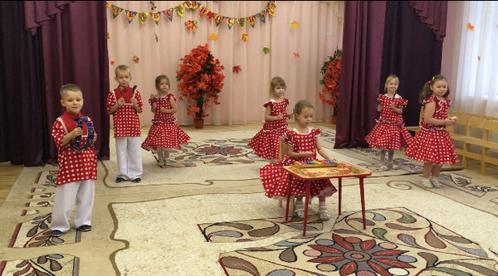
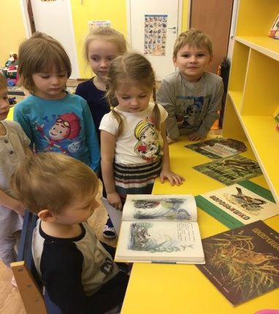
В средствах и методах обучения и воспитания образовательного процесса мы применяем:
1. Обогащение предметно-развивающей среды иллюстрациями и сюжетными картинками;
2. Имеем подборку художественного слова, физ. минуток, динамических пауз, загадок;
3. Имеем уголок ряженья для переодевания детей, для самовыражения пения, плясок, театрализованных игр;
4. Составляем кроссворды и ребусы по мотивам сказок и детских рассказов;
5.Выстраиваем образовательную деятельность на основе индивидуального речевого развития каждого ребенка.(используем рекомендации логопеда)
6. Используем Речевые игры и упражнения, направленные на совершенствование дикции детей.
7. Проводим беседы о прочитанном, толкование поэтического словаря.
8. Игры: предлагаем детям проиллюстрировать ту или иную пословицу, поговорку, сказку. Умение передать художественный образ в рисунке, расширял возможность его выражения в слове,

Slide 6
Сотрудничество с родителями.
Консультация для родителей – папки передвижки: «Помогите ребенку овладеть родным языком», «Игры в рифму», «Говорим правильно –советы логопеда»,
Рекомендуем родителям совместное посещение театра и детской библиотеки.
Домашние чтение книг, пение колыбельных ребёнку на ночь.
Для родителей имеется уголок информации от логопеда, с рекомендациями, гимнастикой, играми.
Проводим индивидуальные консультации для родителей по интересующим их вопросам, связанных с развитием речи ребёнка.

